Slide 1

Proyecto bases de datos II

Slide 2














MONGO IMPORT
MONGO IMPORT
Cluster en Atlas
BD MS SQL
ETL, REPLICA, TRIGGERS*
Sharding Local
BCCR
BD COSTA RICA
Datawarehouse

Slide 3
Mongo Atlas
Cluster en Atlas
Aplicación que graba datos de ventas en Mongo Atlas. Esta aplicación guarda clientes, códigos de artículos, cantidad, precios unitarios, montos, la tarifa del impuesto de ventas (1%,2%,10%,13%, etc.)
Los artículos son con los códigos AXXXXXX consecutivos, rellenos con ceros, por ejemplo: A000001, A000167.
Los clientes son códigos: CXXXXXX consecutivos, rellenos con ceros, por ejemplo: C000001, C000167.
Debe hacer la aplicación y que almacene los datos en una instancia de Mongo Atlas.

Slide 4
Mongo Sharding
Haga un sharding de Mongo con 3 Shards. (puede ser TestSharding)
Este Sharding será alimentado por archivos csv y json que se coloquen en una carpeta. Un Job determina que hay un archivo y lo importa a la base de datos utilizando mongo import o un ETL.
Los formatos de ambos archivos son distintos, tiene columnas y formatos de valores diferentes para representar la ventas de una compañía.

Slide 5
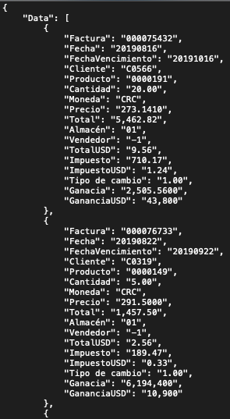
Mongo Sharding (2)
El json es un arreglo Data con varios json, cada uno representa una venta.
Tiene datos distintos, por ejemplo:
Moneda ISO
Cliente con Cxxxx
Tipo cambio en 1 pero con valores para CRC y USD

Slide 6
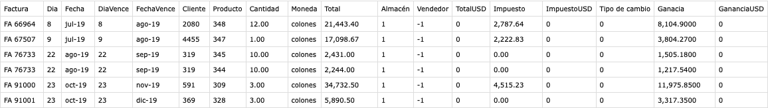
Mongo Sharding (3)
El csv es delimitado por coma o punto y coma como decida.
Tiene valores distintos a los demás, por ejemplo.
Fecha, Moneda
No tiene tipo de cambio ni dólares
Cada línea representa una venta.

Slide 7
MS SQL
Es una base de datos donde se depositan ventas que viene en formatos distintos:
Excel
Txt separado por tabuladores
XML
Los archivos se colocan en una carpeta y deben subirse a la tabla de ventas de SQL.
La carga es mediante el método automático que guste, se recomienda el ETL de MS.

Slide 8
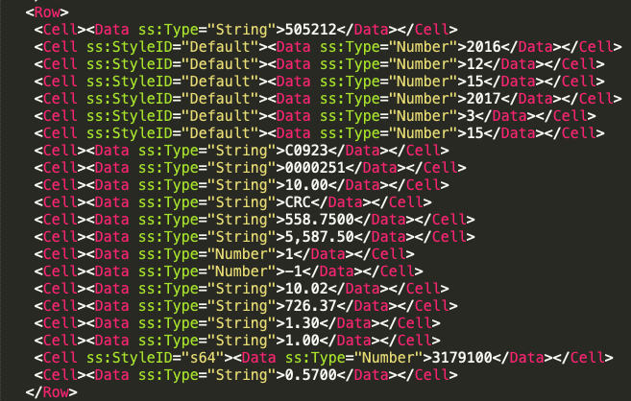
MS SQL (2)
Excel, txt y XML tienen formatos distintos en los datos. Debe hacer la conversión de los mismo para que lleguen de manera íntegra a la tabla de ventas.

Slide 9
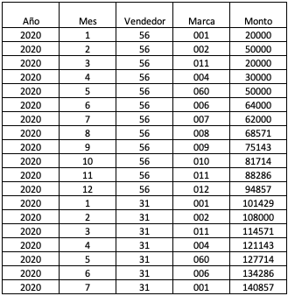
Firebase *
En esta base de datos se registrarán las metas de ventas, las cuales serán por
Año, Mes, Marca, Vendedor, Monto
Esos son los campos de la collection en Firebase que debe crear.
Las metas debe hacer una aplicación CRUD para poder crearlas, borrarlas, actualizarlas y consultarlas
NOTA: Como no se vio en clase Firebase, solo en clase asíncrona; puede seleccionar otra base de datos que no esté en el diagrama: MySQL, Oracle, etc.

Slide 10
Tipo de cambio *
BCCR
El datawarehouse tiene una dimensión de tipo de cambio. Esta debe actualizarse automáticamente todos los días en la mañana, tomando automáticamente el tipo de cambio del BCCR.
Usar ambos TC, Compra y Venta.
Hacer que la actualización sea ad-hoc para poder revisarla durante la cita de revisión. Si no se puede revisar, no se calificará.

Slide 11
Datawarehouse
Debe hacer la estructura del datawarehouse para colocar todos los datos de ventas de las diferentes bases de datos.
La estructura debe cumplir con Esquema Estrella.
La carga se hace mediantes ETLs, libre selección cuáles.
Las dimensiones:
Vendedor, Marca, Artículo, Cliente, Tiempo, Tipo de cambio.
Los Fact Tables:
Ventas
Metas de ventas

Slide 12
Excel. Tabla Pivote
Hacer una Pivot Table que lea una vista del datawarehouse, de manera tal que de TODOS los campos no id de la Fact de ventas y las dimensiones para poder trabajar con los datos.
La tabla debe pegar con los totales cargados desde todas las fuentes de datos. Es la verificación de que los datos fueron transformados correctante.

Slide 13
Power BI
Realizar dos Power BI y publicarlos en Web (free account), se publicará en el momento de revisión para tener los datos actualizados.
PBI de ventas:
Gráfico que compare la venta de cada mes del año actual con la del mes del año anterior, además muestre la diferencia solo cuando el año actual es menor que el anterior. Un tooltip con la diferencia porcentual.
Un card con el margen de ganancia del mes actual (ganancia/venta) *cálculo ficticio
Top 5 de clientes por venta
Gráfico que determine el porcentaje de ventas por marca

Slide 14
Power BI (2)
PBI de metas:
Gráfico que muestre la venta y meta de cada mes del año actual, la diferencia y porcentaje de cumplimiento en tooltips
Cards de venta actual, cumplimiento y diferencia.
Card con el cumplimiento proyectado del mes: si hoy llevamos 10 días de un mes de 30 días, el mes lleva 33% de avance. Si el cumplimiento de la meta hoy es de 60% se llegará a un 181% de cumplimiento.
El cumplimiento es la venta dividido por la meta.
Tabla Matrix con las ventas, meta, diferencia y cumplimiento por vendedor marca en filas y por año mes en columnas.
Los datos deben cuadrar con los documentos cargados en las bases de datos. Es la manera de revisar que toda la integración quedó correcta.

Slide 15

Generalidades
Entrega 24 de enero de 2021 con cita.
Realizar en grupos de trabajo.
Valor de proyectos en la nota.
Los datos serán borrados completamente el día de la progra y subidos nuevos documentos provistos por el profesor. Los documentos respetarán los formatos indicados en esta especificación, pero con otros datos actualizados y con montos conocidos para la fácil revisión.

